Slide 1
Kỹ thuật phần mềm
Chương 8: Thiết kế phần mềm
Phần 4: Thiết kế giao diện

Slide 2
Các nội dung chính
Các loại giao diện
Tầm quan trọng của giao diện
Các quy tắc thiết kế giao diện
Các bước thiết kế

Slide 3
Các loại giao diện
Giao diện giữa các module chương trình
Giao diện giữa các modul và các thiết bị/hệ thống bên ngoài
Giao diện người máy: giao diện giữa người sử dụng và phần mềm

Slide 4
Tầm quan trọng của giao diện
Là bộ mặt của phần mềm: cần rõ ràng, sáng sủa, thân thiện.
Là nơi cung cấp các chức năng cho người dùng: cần đầy đủ các chức năng, dễ sử dụng và sử dụng an toàn.
Là nơi cung cấp các trợ giúp: cần hiểu được các nhu cầu trợ giúp và giúp đỡ kịp thời và hiệu quả.
Là công cụ sử dụng hàng ngày: nên cần khả năng tùy biến và linh hoạt để tránh nhàm chán và sử dụng ngày càng hiệu quả.

Slide 5
Các quy tắc thiết kế
Các quy tắc vàng:
  Luôn đặt người dùng vào vị trí điều khiển
  Giảm thiểu gánh nặng ghi nhớ của người dùng
  Tạo giao diện nhất quán

Slide 6
Quy tắc 1: Luôn đặt người dùng vào vị trí điều khiển
Ý nghĩa:
  Giao diện cần phải giúp người dùng luôn duy trì quyền điều khiển chương trình, chứ không phải bị điều khiển bởi chương trình
  Việc thiết kế giao diện cần đứng từ góc độ người dùng và vì người dùng, chứ không chỉ ở góc độ của người phát triển hệ thống dùng chương trình.

Slide 7
Quy tắc 1: Luôn đặt người dùng vào vị trí điều khiển
Các nguyên tắc cho phép cụ thể hóa quy tắc 1:
  Xác định các chế độ tương tác (interaction modes) phù hợp, sao cho chúng không bắt người dùng phải thực hiện các hành động không mong muốn hay không cần thiết
  Cung cấp nhiều loại tương tác linh hoạt: cho phép người dùng có nhiều lựa chọn loại hình tương tác, như bàn phím, chuột, cảm ứng, giọng nói,v.v.
  Cho phép tương tác có thể bị ngắt và làm lại (undo)
  Cho phép giao diện có thể tùy biến và tiến hóa theo sở thích và kinh nghiệm của người dùng
  Che dấu các chi tiết kỹ thuật bên trong không cần thiết khỏi người dùng thông thường

Slide 8
Quy tắc 2: Giảm thiểu gánh nặng ghi nhớ của người dùng
Ý nghĩa:
  Quy tắc này giúp người dùng sử dụng hệ thống cảm thấy thoải mái hơn, chính xác hơn, giảm thiểu công sức phải nhớ, cũng như các lỗi do việc nhớ không chính xác

Slide 9
Quy tắc 2: Giảm thiểu gánh nặng ghi nhớ của người dùng
Các nguyên tắc cụ thể:
  Giảm thiểu yêu cầu ghi nhớ ngắn hạn: như các hành động đã thực hiện, các dữ liệu đã nhập, các cửa sổ trước,v.v
  Thiết lập các giá trị mặc định có ý nghĩa
  Xác định các shortcut trực quan và dễ nhớ
  Hé mở thông tin theo một cách dần dần

Slide 10
Quy tắc 3:
Tạo giao diện nhất quán
Ý nghĩa:
  Các giao diện của một hệ thống cần phải theo một phong cách thống nhất nào đó, như các form nhập liệu theo một cách bố trí nhất định, các báo cáo có cùng định dạng nhất định, các cửa sổ có cùng phong cách nhất định
  Tính nhất quán của giao diện sẽ làm người dùng cảm thấy thân thiện hơn, dễ sử dụng hơn, thích nghi nhanh hơn. Đồng thời nó cũng giảm thiểu các sai sót, thời gian làm quen của người dùng với hệ thống

Slide 11
Quy tắc 3:
Tạo giao diện nhất quán
Các nguyên tắc cụ thể:
  Cho phép người dùng đặt công việc hiện tại trong khung cảnh có ý nghĩa: giao diện luôn cho phép NSD biết họ đang ở đâu và đang làm gì, cái gì đã làm, cái gì sẽ làm tiếp theo
  Duy trì sự nhất quán trong một họ các ứng dụng
  Hạn chế thay đổi các phong cách giao diện mà đã tạo được ấn tượng tốt với người dùng. Chỉ nên thay đổi khi có lý do chính đáng

Slide 12
Các bước thiết kế giao diện
Phân tích môi trường, người dùng, các công việc
Thiết kế giao diện
Cài đặt giao diện
Kiểm tra tính hợp lệ của giao diện

Slide 13
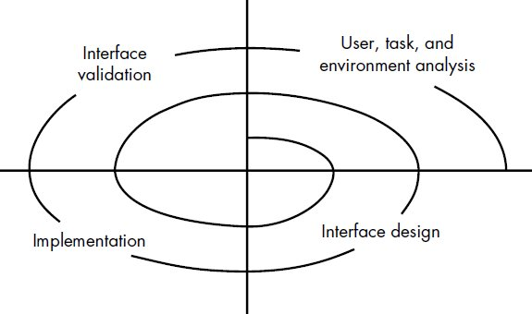
Các bước thiết kế giao diện

Slide 14
Các bước thiết kế giao diện
Tham khảo chi tiết trong sách “Software Engineering – A practitioner’s approach”

